Slide 1
DEVOPS
T7T-NSA-700_msc2022
Notes:
Jonathan

Slide 2
SOMMAIRE
01
02
03
04
INTRODUCTION
ANSIBLE
GITLAB
CONCLUSION
Notes:
Jonathan

Slide 3
01
INTRODUCTION
Notes:
Jonathan

Slide 4
BUT DU PROJET
3 Machines virtuelles Debian
Ansible & Gitlab CI/CD
1 Front, 1 Back et 1 Base de données
Notes:
Jonathan

Slide 5

ORGANISATION
Notes:
Romain

Slide 6
02
ANSIBLE
Notes:
Romain

Slide 7

QU’EST CE QU’ANSIBLE?
Notes:
Romain

Slide 8



ROLE : FRONT
Notes:
Jean Loup Angular : Framework front MVC en typescript opensource développé par Google et la commu Nginx : Logiciel de serveur web libre
NodeJs : Plateforme logicielle libre Install git Clone du repo front Install node Installer les dépendances du projet Build projet Angular avec node

Slide 9


ROLE : BACK
Notes:
Jean Loup Php : Langage de programmation libre utilisé pour la réablisation de pages web dynamiques via un srveur HTTP Laravel : Framework opensource Php MVC
Install git Clone du repo back Install php Install de Laravel
Installer les dépendances avec Composer Lancement de Laravel avec la DB

Slide 10

ROLE : DATABASE
Notes:
Jean Loup
Le schéma de la base a été appliqué avec php artisan depuis la VM du back. Php artisan est installé par défaut avec Laravel
Clone du repo git
Install de la base de données
Application du schéma

Slide 11
03
GITLAB
Notes:
Pierre

Slide 12
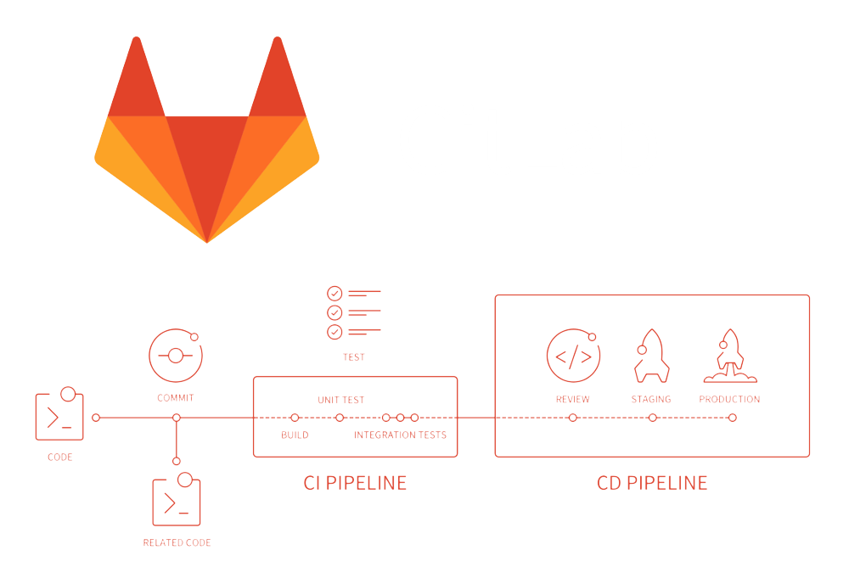
Notes:
Pierre

Slide 13
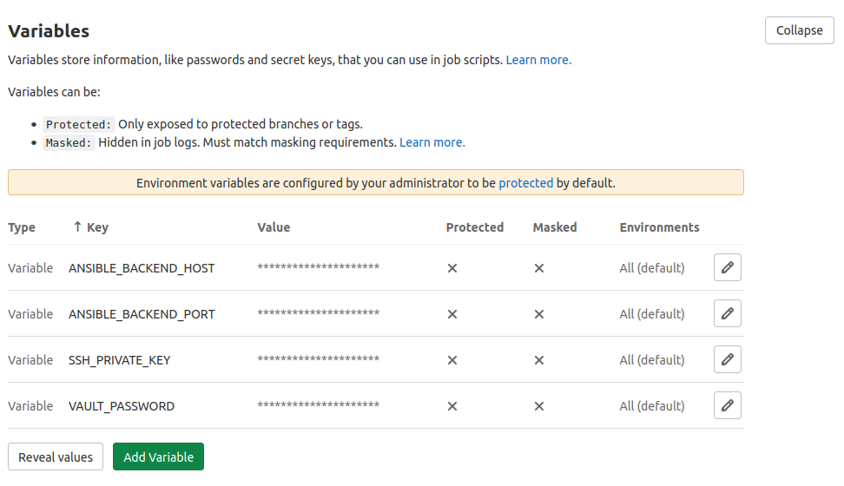
VARIABLES D’ENVIRONNEMENT
Notes:
Pierre

Slide 14
04
CONCLUSION
Notes:
Jonathan

Slide 15
DES DIFFICULTÉS RENCONTRÉES
Problèmes de communication
Organisation difficile avec les différentes activités Epitech
Première approche du Devops
Délai court
Redondance
Notes:
Jonathan

Slide 16
DEMONSTRATION

Slide 17
MERCI!
Est-ce-que vous avez des questions?

